Slide 1
Katecheza 20
Dziękujemy Panu Jezusowi za Jego miłość.

Slide 2
Modlitwa: Zaśpiewaj, pokaż, zatańcz
REF: Sercem kocham Jezusa
Sercem kocham Jezusa
Zawsze będę go kochał
On pierwszy ukochał mnie.
1. Czy dziewczynki kochają Jezusa? Tak kochamy Jezusa.
Dlaczego kochacie Jezusa? Bo On pierwszy ukochał mnie.
2. Czy chłopcy kochają Jezusa? Tak kochamy Jezusa.
Dlaczego kochacie Jezusa? Bo On pierwszy ukochał mnie.
https://www.youtube.com/watch?v=vhiu1I5a_0E
Mocni w Duchu

Slide 3
Opowiadanie
Dzień jak wiele innych, nawet dla Kasi z zerówki. Do szkoły przywiozła ją mama, a do domu wracała ze starszą siostrą Elą. Jadą autobusem. Szybko zajmują siedzące miejsca. Na następnym przystanku wsiadła starsza Pani. Podpierając się laską, przeszła obok nich między rzędami siedzeń, wypatrując wolnego miejsca. Widząc tą starszą panią, Ela szybko odwróciła głowę w stronę okna. A co robi Kasia? Kasia podnosi się i z uśmiechem mówi: „ Proszę, niech Pani usiądzie”. Starsza Pani odpowiada: „Bóg Ci zapłać. Masz dobre serce” Staruszka głaszcze dziewczynkę po głowie i zajmuje jej miejsce.

Slide 4
Jak postąpiły dziewczynki widząc starszą Panią?
Która z nich ustąpiła jej miejsca?
Dlaczego dla Kasi ten dzień był podobny do innych?
Pomyślcie, jest ktoś, kto ma tak dobre serce dla każdego, kto zawsze bardzo nas kocha, zawsze o nas myśli, troszczy się o nas, pragnie, abyśmy byli radośni, szczęśliwi.
Czyje to serce?

Slide 5
PRZEDSTAWIENIE PRAWDY
„ … Gdy podeszli do Jezusa, i zobaczyli, że już umarł, jeden z żołnierzy włócznią przebił Mu bok i natychmiast wypłynęła krew i woda” J 19, 33-34
Na krzyżu Pan Jezus okazał nam swoją największą miłość, ponieważ pozwolił, aby przebito Mu bok. Ukazał wtedy swoje serce, które tak bardzo umiłowało ludzi.

Slide 7
Posłuchajcie co zrobiła Kasia po powrocie do domu
Pan Jezus z miłości dla nas cierpiał i umarł na krzyżu. Serce Pana Jezusa na obrazach otoczone jest cierniami. Ostre ciernie ranią to serce.
Kiedy Kasia wróciła do domu, na jednym z kolców cierniowej korony okalającej Serce Jezusa, namalowała kolorowy kwiatek.

Slide 8
ZATOSOWANIE ŻYCIOWE
Już w miesiącu czerwcu w sposób szczególny czcimy Najświętsze Serce Jezusa, które jest pełne miłości do nas wszystkich. Czcimy je śpiewając LITANIĘ do serca Pana Jezusa.
Zachęcam Was do tego, abyście razem z rodzicami wzięli udział w nabożeństwie czerwcowym.

Slide 9
Odmów modlitwę litanię do serca Pana Jezusa
Serce Jezusa , dobroci i miłości pełne.
- Zmiłuj się nad nami
Serce Jezusa, cierpliwe i wielkiego miłosierdzia.
- Zmiłuj się nad nami
Serce Jezusa, hojne dla wszystkich, którzy Cię wzywają.
- Zmiłuj się nad nami

Slide 10
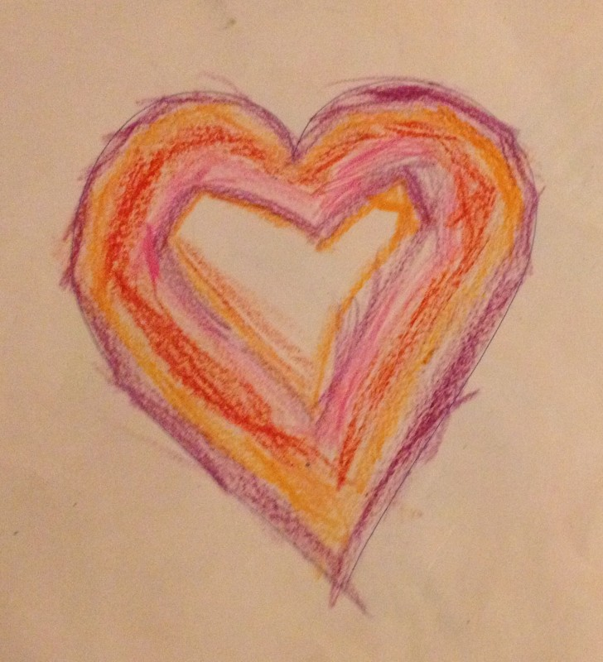
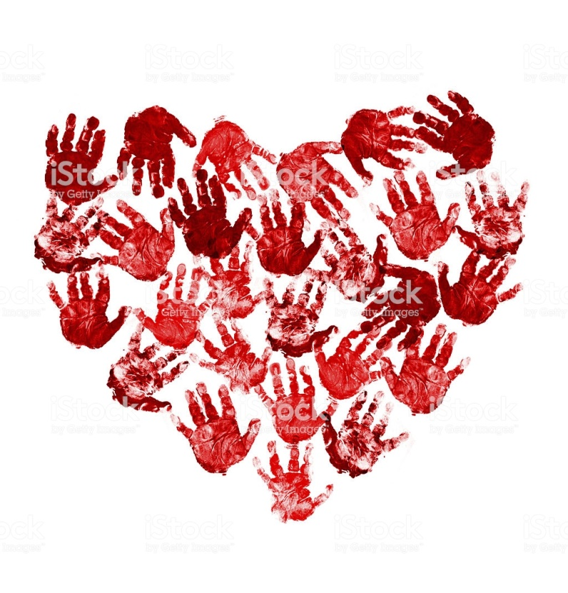

Slide 11
ZADANIE DLA DZIECI: pokoloruj serce Jezusa w katechizmie
Zaśpiewaj: Serce pełne dobra miej
I tym dobrem wszystkich dziel,
bo kiedy Chrystus dawał mówił nam: darmo żeś dostał darmo daj.
https://www.youtube.com/watch?v=gxBUXeQPj7w

